Slide 1
总结复习
1 类与对象
2 封装、继承、多态
3 数组与集合
4 异常处理
5 输入输出
6 多线程

Slide 2
1 类与对象
面向对象程序设计 (Object-Oriented Programming)
与结构化程序设计方法相比，更符合人类认识现实世界的思维方式
已成为程序设计/软件分析与设计的主流方向
涉及的主要概念
抽象——abstract
封装——encapsulation
继承——inheritance
多态 —— polymorphism

Slide 3
内容小结
内容
面向对象程序设计的基本概念和思想
Java语言类与对象的基本概念和语法，包括类的声明、类成员的访问，方法的重载，以及对象的构造、初始化和回收
要求
理解类和对象的概念
熟练使用类及其成员的访问控制方法
掌握方法重载的含义，并熟练应用
熟练掌握各种构造方法

Slide 4
2 封装、继承、多态
封装（encapsulation）
是一种信息隐蔽技术
将数据和基于数据的操作封装在一起
用户只能看到对象的封装接口信息，对象的内部细节对用户是隐蔽的
封装的目的在于将对象的使用者和设计者分开，使用者不必知道行为实现的细节，只需使用设计者提供的消息来访问对象

Slide 5
2 封装、继承、多态
封装的定义
清楚的边界
所有对象的内部信息被限定在这个边界内
接口
对象向外界提供的方法，外界可以通过这些方法与对象进行交互
受保护的内部实现
功能的实现细节，不能从类外访问。
封装的意义
在面向对象程序设计中，类封装了数据及对数据的操作，是程序中的最小模块

Slide 6
2 封装、继承、多态
继承（inheritance）
是指新的类可以获得已有类（称为超类/基类/父类）的属性和行为，称新类为已有类的派生类（也称为子类）
继承过程中派生类继承了基类的特性，包括属性和方法
派生类也可修改继承的方法或增加新的方法，使之更适合特殊的需要
有助于解决软件的可重用性问题，使程序结构清晰，降低了编码和维护的工作量

Slide 7


2 封装、继承、多态
继承中的成员访问特点 - 成员变量
思考：子父类中，如果出现了重名的成员变量，使用的时候会优先使用？？
public class Fu { int num = 10; }
根据就近原则，优先使用子类的
public class Zi extends Fu { int num = 20; public void method(){ System.out.println(num); } }
20
public class Test { public static void main(String[] args) { Zi z = new Zi(); z.method(); } }

Slide 8
2 封装、继承、多态
继承中的成员访问特点 - 成员变量
思考：子父类中，如果出现了重名的成员变量，使用的时候会优先使用？？
public class Fu { int num = 10; }
使用super关键字来进行解决
public class Zi extends Fu { int num = 20; public void method(){ System.out.println(super.num); } }
那我就要用父类的,怎么办?
public class Test { public static void main(String[] args) { Zi z = new Zi(); z.method(); } }

Slide 9



2 封装、继承、多态
继承中的成员访问特点 - 成员方法
在继承体系中，子类可以继承到父类的方法
但有时子类并不想原封不动地继承父类的方法，而是想作一定的修改
这就需要采用方法的重写，方法重写又称方法覆盖
捉羊
父亲，时代变了

Slide 10
2 封装、继承、多态
继承中的成员访问特点 - 成员方法
子类重写父类方法，需要保证方法声明完全一致（方法名，参数，返回值类型需要保持一致）
目标1: 能够独立识别出, 方法是不是重写的方法
- @Override
目标2: 清楚方法重写的使用场景
- 当子类需要父类的方法, 但是觉得父类的方法逻辑不好 (修改 | 增强)
就可以对父类的方法进行重写

Slide 11
2 封装、继承、多态
方法重载（overloading）
一个类中名字相同的多个方法
这些方法的参数必须不同，Java可通过参数列表的不同来辨别重载的方法
或者参数个数不同
或者参数类型不同
返回值可以相同，也可以不同
重载的价值在于它允许通过使用一个方法名来访问多个方法

Slide 12
2 封装、继承、多态
继承中的成员访问特点 - 成员方法
注意事项
权限修饰符
private
(default)
protected
public
父类中私有方法不能被重写
子类重写父类方法时，访问权限必须大于等于父类

Slide 13
2 封装、继承、多态
多态
是指不同类型的对象可以响应相同的消息
从相同的基类派生出来的多个类型可被当作同一种类型对待，这些不同派生类对象响应同一方法时的行为是有所差别的
例如
所有的Object类的对象都响应toString()方法
所有的BankAccount类的对象都响应deposit()方法
多态的目的
所有的对象都可被塑型为相同的类型，响应相同的消息
使代码变得简单且容易理解
使程序具有很好的“扩展性”

Slide 14
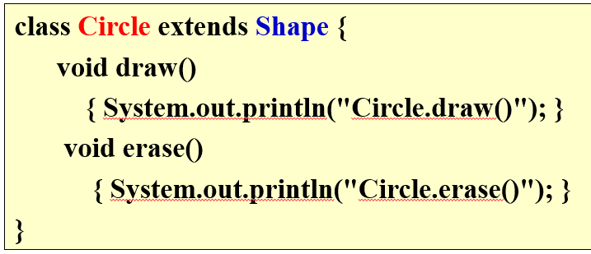
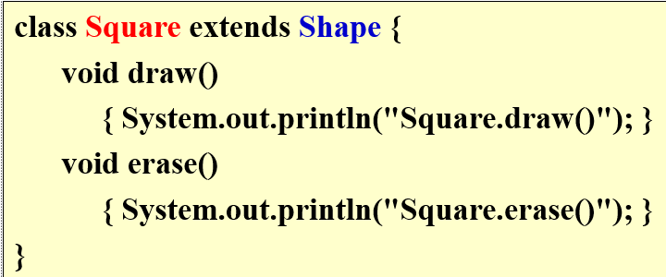
2 封装、继承、多态
仍以绘图为例，所有类都放在binding包中
基类Shape
class Shape {
void draw() { }
void erase() { }
}
派生类覆盖了draw方法，为每种特殊的几何形状都提供独一无二的行为

Slide 15
2 封装、继承、多态
抽象类
代表一个抽象概念的类
没有具体实例对象的类，不能使用new方法进行实例化
类前需加修饰符abstract
可包含常规类能够包含的任何东西，例如构造方法，非抽象方法
也可包含抽象方法，这种方法只有方法的声明，而没有方法的实现

Slide 16
2 封装、继承、多态
存在意义
抽象类是类层次中较高层次的概括，抽象类的作用是让其他类来继承它的抽象化的特征
抽象类中可以包括被它的所有子类共享的公共行为
抽象类可以包括被它的所有子类共享的公共属性
在用户生成实例时强迫用户生成更具体的实例，保证代码的安全性

Slide 17
2 封装、继承、多态
接口(interface)
与抽象类一样，定义多个类的共同属性
使抽象的概念更深入了一层，是一个“纯”抽象类，它只提供一种形式，并不提供实现
允许创建者规定方法的基本形式：方法名、参数列表以及返回类型，但不规定方法主体
也可以包含基本数据类型的数据成员，但它们都默认为static和final

Slide 18
内容小结
要求
掌握封装、继承、多态相关概念
掌握重写和重载；abstract(抽象类)和interface(接口)；final关键字；static关键字；多态。

Slide 19
3 数组与集合
数组由同一类型的一连串对象或者基本数据组成，并封装在同一个标识符（数组名称）下。
占用连续的内存地址
数组的静态性
一旦创建就不能修改数组的长度
scores 数组引用
scores[0]
scores[1]
scores[2]
scores[3]
scores[4]
scores[5]
scores[6]
scores[7]
scores[8]
scores[9]
80.5
69
73.5
60
91
84
78.5
66
87
45
索引 = 3的数组元素
数组元素的值
double[] scores = new double[10];

Slide 20
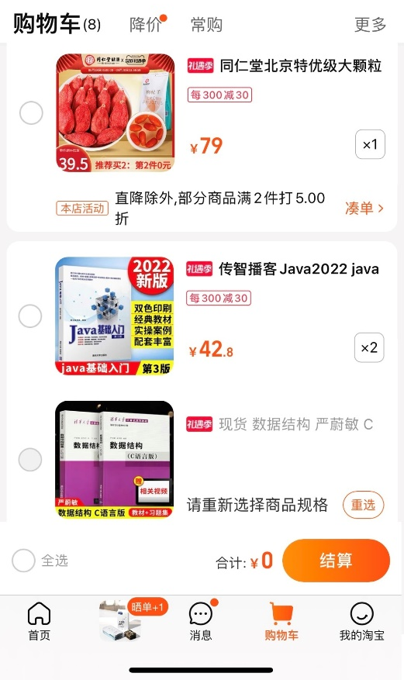
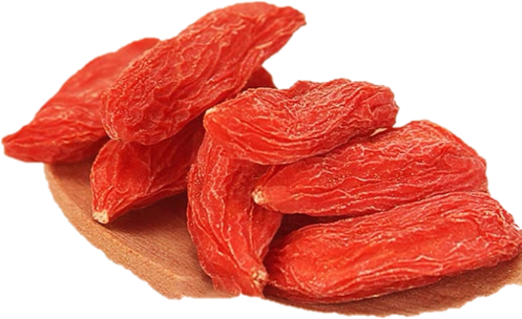
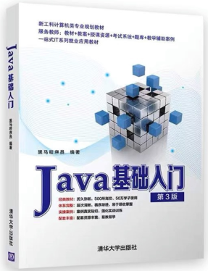
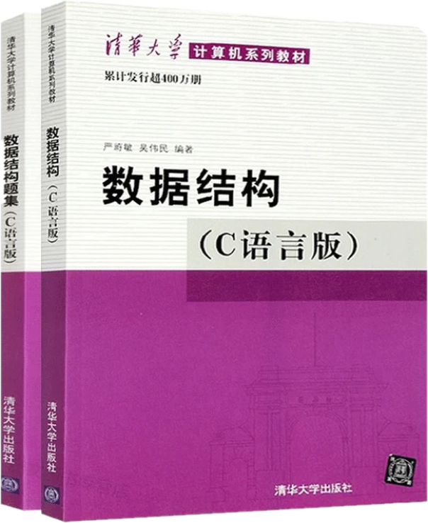

3 数组与集合
什么是集合？
集合是一种容器，用来装数据的，类似于数组。
数组定义完成并启动后，长度就固定了。
有数组，为啥还学习集合？
数组定义完成并启动后，长度就固定了。
0
1
2
集合大小可变，开发中用的更多。

Slide 21
3 数组与集合
集合和数组的使用选择
数组: 存储的元素个数固定不变
集合: 存储的元素个数经常发生改变

Slide 22
3 数组与集合
数组的优点
是Java提供的随机访问对象序列的最有效方法
是一个简单的线性序列，访问元素的速度较快
数组的缺点
大小自创建以后就固定了，在其整个生存期内其大小不可改变
数组元素只能是同一类型
集合
可动态改变其大小
可在序列中存储不同类型的数据

Slide 23
3 数组与集合
集合和数组的区别
数组和集合类都是容器
数组长度是固定的，集合长度是可变的。
数组中可以存储基本数据类型，集合只能存储对象。
数组中存储数据类型是单一的，集合中可以存储任意类型的对象。

Slide 24
3 数组与集合
集合
把具有相同性质的一类东西，汇聚成一个整体
在Java2中有很多与集合有关的接口及类
它们被组织在以Collection及Map接口为根的层次结构中，称为集合框架。

Slide 25
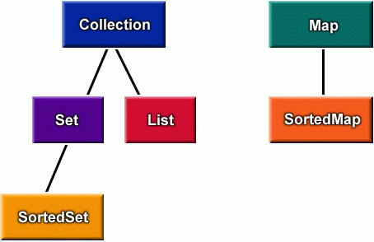
3 数组与集合
对外的接口
集合框架接口
声明了对各种集合类型执行的一般操作
包括Collection、Set、List、SortedSet、Map、SortedMap
Collection接口在java.util.*包中
基本结构如图

Slide 26
3 数组与集合
Collection接口
类层次如图，包括4个接口、4个抽象类及6个具体类
Collection
List
Set
AbstractCollection
SortedSet
AbstractList
AbstractSet
AbstractSequentialList
Vector
ArrayList
HashSet
TreeSet
LinkedList
Stack

Slide 27
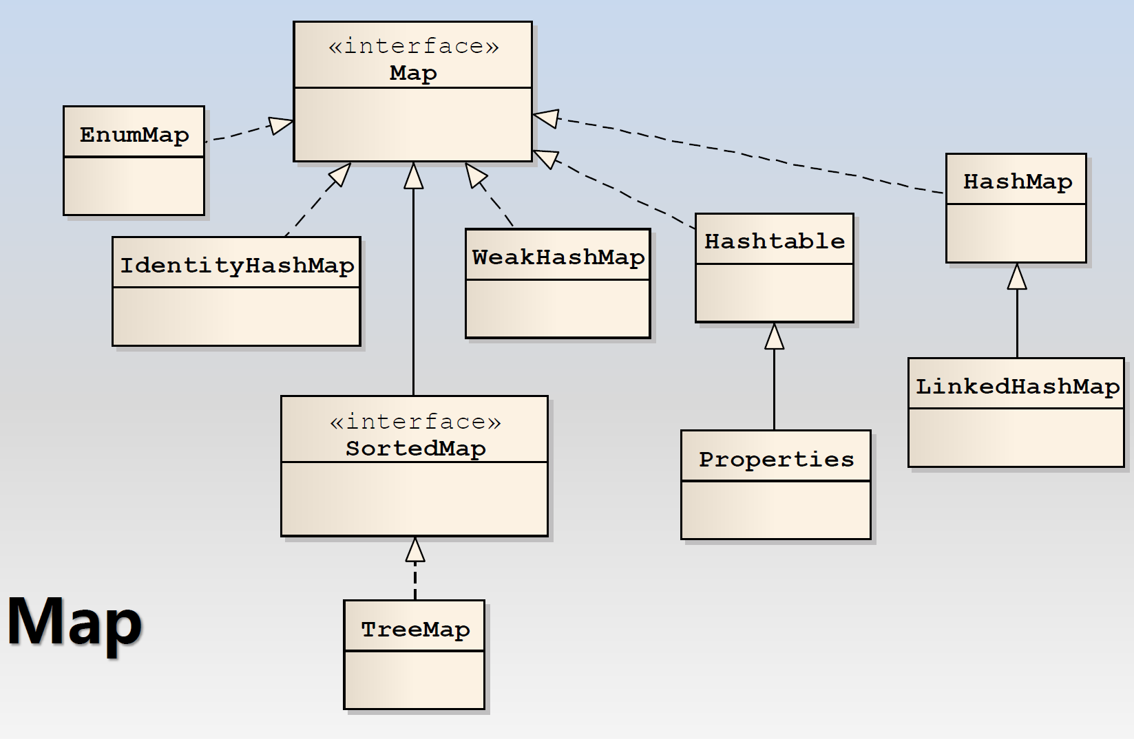
3 数组与集合
Map概述
Map集合给每个元素定义了一个Key，通过Key访问对象。
要求每个对象的Key应该不一样，否则，将无法找到需要的对象。

Slide 28
内容小结
要求
掌握数组、集合相关概念；
掌握基于数组与集合进行数据存储和操作

Slide 29
4 异常处理
能够看懂异常信息
了解异常体系结构和分类
掌握异常的两种处理方式
自定义异常

Slide 30
4 异常处理
ClassNotFoundException
IOException
Exception
ArithmeticException
AWTException
NullPointerException
RuntimeException
IndexOutOfBoundException
Object
Throwable
Other Exception classes...
IllegalArgumentException
InputMismatchException
LinkageError
Other Runtime Exception classes ...
免检异常：
RuntimeException、Error及其子类
Error
VirtualMachineError
AWTError
Other Error classes...

Slide 31
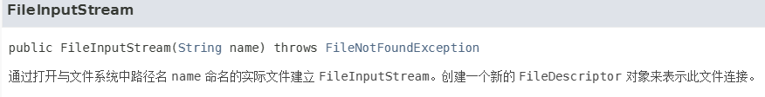
奇怪的现象
4 异常处理
public class TestThrows {
public static void main(String[] args) {
FileInputStream fis = new FileInputStream("a.txt");
}
}
为什么“完全正确”的代码不能编译？

Slide 32
修正错误
4 异常处理
public class TestThrows{
public static void main(String[] args)
throws FileNotFoundException
{
FileInputStream fis = new FileInputStream(“a.txt”);
}
}
必检异常

Slide 33
声明、抛出和捕获异常
4 异常处理
声明异常
method1()
{
try
{
invoke method2();
}
catch (Exception ex)
{
process Exception;
}
}
method2() throws Exception
{
do something;
if (an error occours)
{
throw new Exception();
}
}
捕获异常
抛出异常

Slide 34
捕获异常
4 异常处理
try
{
statements. // statements may throw exceptions.
}
catch (Exception1 ex1)
{
handle for Exception1
}
catch (Exception2 ex2)
{
handle for Exception2
}
...
catch (ExceptionN exN)
{
handle for ExceptionN
}

Slide 35
4 异常处理
throws语句中声明的异常称为必检异常（checked exception），通常直接派生自Exception类。
// 可以声明多个异常，用逗号分开
// 也可以声明自定义异常，如 MyException
public void writeFile() throws IOException, MyException
{
// ... ...
}
注意：当一个方法声明抛出多个异常时，在此方法调用语句处只要catch其中任何一个异常，代码就可以顺利编译。

Slide 36
4 异常处理
异常的细节
Throwable的常用方法 :
方法名 | 说明
public String getMessage() | 获取异常的错误原因
public void printStackTrace() | 展示完整的异常错误信息
子类重写父类方法时，不能抛出父类没有的异常, 或者比父类更大的异常

Slide 37
内容小结
要求
掌握异常的体系结构与分类；
掌握异常处理机制；
掌握异常+多线程+文件与IO流

Slide 38
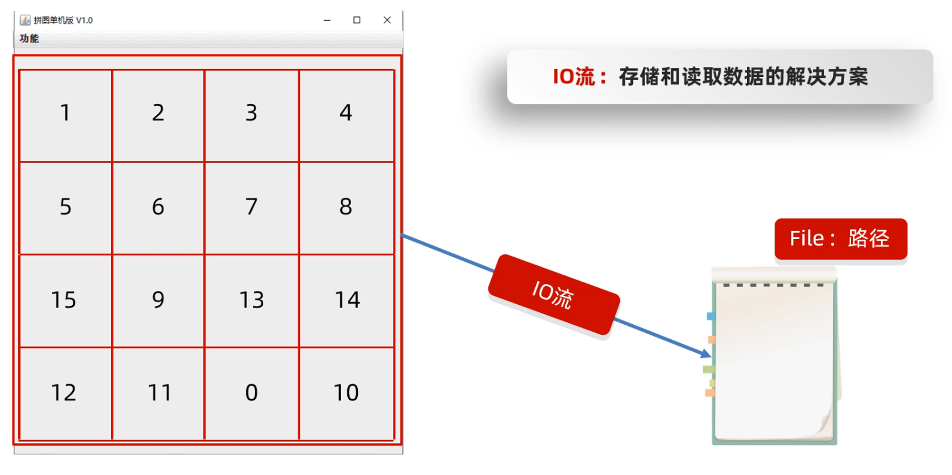
5 输入输出

Slide 39
5 输入输出
File 类创建对象
方法名称 | 说明
public File​(String pathname) | 根据文件路径创建文件对象
public File​(String parent, String child) | 根据父路径名字符串和子路径名字符串创建文件对象
public File​(File parent, String child) | 根据父路径对应文件对象和子路径名字符串创建文件对象
File 对象可以定位文件和文件夹
File 封装的对象仅仅是一个路径名

Slide 40
5 输入输出
File 类的常用方法
方法名称 | 说明
public boolean isDirectory() | 判断此路径名表示的File是否为文件夹
public boolean isFile() | 判断此路径名表示的File是否为文件
public boolean exists() | 判断此路径名表示的File是否存在
public long length() | 返回文件的大小（字节数量）
public String getAbsolutePath() | 返回文件的绝对路径
public String getPath() | 返回定义文件时使用的路径
public String getName() | 返回文件的名称，带后缀
public long lastModified() | 返回文件的最后修改时间（时间毫秒值）

Slide 41
5 输入输出
File 类的创建和删除方法
方法名称 | 说明
public boolean createNewFile() | 创建一个新的空的文件
public boolean mkdir() | 只能创建一级文件夹
public boolean mkdirs() | 可以创建多级文件夹
方法名称 | 说明
public boolean delete​() | 删除由此抽象路径名表示的文件或空文件夹
注意事项
delete() 方法只能删除空文件夹，且不走回收站

Slide 42
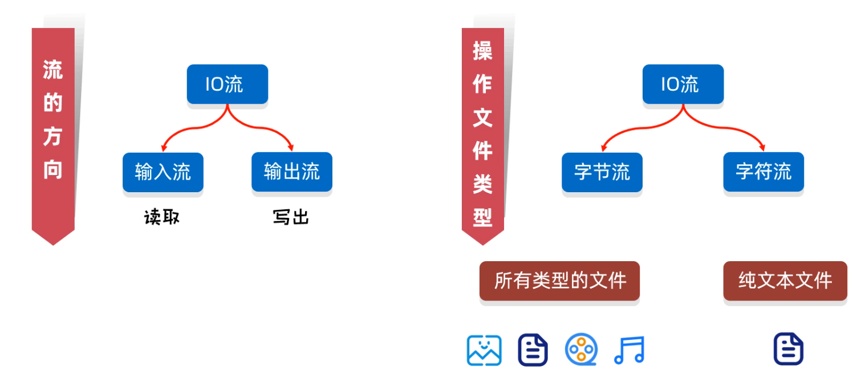
5 输入输出

Slide 43
IO 流体系结构
5 输入输出
万能流
InputStream
字节输入流
FileInputStream
字节流
抽象类
抽象类的子类
OutputStream
字节输出流
FileOutputStream
纯文本文件
Reader
字符输入流
FileReader
字符流
抽象类
抽象类的子类
Writer
FileWriter
字符输出流

Slide 44
5 输入输出
字节缓冲流介绍 BufferedInputStream
字节缓冲流在源代码中内置了字节数组，可以提高读写效率
new FileInputStream(文件路径);
构造方法 | 说明
BufferedInputStream(InputStream in) | 对传入的字节输入流进行包装
BufferedOutputStream(OutputStream out) | 对传入的字节输出流进行包装
new FileOutputStream(文件路径);
注意: 缓冲流不具备读写功能, 它们只是对普通的流对象进行包装
真正和文件建立关联的, 还是普通的流对象

Slide 45
5 输入输出
FileOutputStream 字节输出流
Java 程序
D:\A.txt
a
构造方法 | 说明
FileOutputStream(String name) | 输出流关联文件, 文件路径以字符串形式给出
FileOutputStream(String name, boolean append) | 第二个参数是追加写入的开关
FileOutputStream(File file) | 输出流关联文件, 文件路径以File对象形式给出
FileOutputStream(File file, boolean append) | 第二个参数是追加写入的开关

Slide 46
5 输入输出
FileOutputStream 字节输出流
Java 程序
D:\A.txt
a
构造方法 | 说明
FileOutputStream(String name) | 输出流关联文件, 文件路径以字符串形式给出
FileOutputStream(String name, boolean append) | 第二个参数是追加写入的开关
FileOutputStream(File file) | 输出流关联文件, 文件路径以File对象形式给出
FileOutputStream(File file, boolean append) | 第二个参数是追加写入的开关
成员方法 | 说明
void write(int b) | 写出单个字节
void write(byte[] b) | 写出一个字节数组
void write(byte[] b, int off, int len) | 写出字节数组的一部分

Slide 47
5 输入输出
FileInputStream 字节输入流
D:\A.txt
abc
Java 程序
97
98
99
97
98
99
成员方法 | 说明
int read() | 读取一个字节并返回, 如果到达文件结尾则返回 -1
int read(byte[] b) | 将读取到字节, 放到传入的数组 返回读取到的有效字节个数 如果到达文件结尾则返回 -1

Slide 48
5 输入输出
FileReader 字符输入流
用于读取纯文本文件，解决中文乱码问题
构造方法 | 说明
FileReader(String fileName) | 字符输入流关联文件，路径以字符串形式给出
FileReader(File file) | 字符输入流关联文件，路径以File对象形式给出
成员方法 | 说明
public int read() | 读取单个字符
public int read(char[] cbuf) | 读取一个字符数组, 返回读取到的有效字符个数
构造方法 | 说明
public String (char[] value, int offset, int count) | 将字节数组转换为字符串 参数1 : 字符数组 参数2 : 起始索引 参数3 : 转换的个数

Slide 49
5 输入输出
FileWriter 字符输出流
构造方法 | 说明
FileWriter(String fileName) | 字符输出流关联文件，路径以字符串形式给出
FileWriter(String fileName, boolean append) | 参数2: 追加写入的开关
FileWriter(File file) | 字符输出流关联文件，路径以File对象形式给出
FileWriter(File file, boolean append) | 参数2: 追加写入的开关

Slide 50
5 输入输出
FileWriter 字符输出流
成员方法 | 说明
public void write(int c) | 写出单个字符
public void write(char[] cbuf) | 写出一个字符数组
public write(char[] cbuf, int off, int len) | 写出字符数组的一部分
public void write(String str) | 写出字符串
public void write(String str, int off, int len) | 写出字符串的一部分
注意事项
Flush后可以继续写出
Close 后不能继续写出
字符输出流写出数据，需要调用flush或close方法，数据才会写出

Slide 51
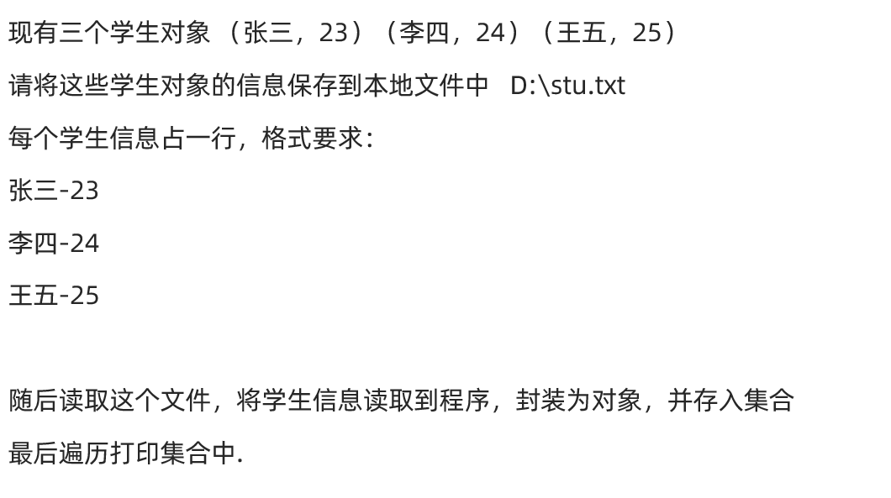
5 输入输出
序列化流
可以在流中，以字节的形式直接读写对象
Student stu = new Student(张三,23);
writeObejct(stu);
Student stu = readObject();

Slide 52
5 输入输出
序列化流
可以在流中，以字节的形式直接读写对象
成员方法 | 说明
Object readObject() | 从流中读取对象(反序列化)
ObjectInputStream
构造方法 | 说明
public ObjectInputStream(InputStream in) | 对象输入流关联文件, 关联方式使用字节输入流
ObjectOutputStream
构造方法 | 说明
public ObjectOutputStream(OutputStream out) | 对象输出流关联文件, 关联方式使用字节输出流
成员方法 | 说明
void writeObject(Object obj) | 在流中将对象写出 (序列化)

Slide 53
5 输入输出
序列化流的操作流程
public class Student implements Serializable {
private String name; private int age;
...
}
serialVersionUID
6849794470754667710L
public class Student implements Serializable {
private String name; private int age;
String address;
...
}
serialVersionUID
8683452581122892189L
Java 程序
D:\A.txt
readObject
张三,23
serialVersionUID = 6849794470754667710L
writeObject

Slide 54
5 输入输出
序列化流的操作流程
public class Student implements Serializable {
private String name; private int age;
private static final long serialVersionUID = 1L;
...
}
D:\A.txt
Java 程序
张三,23
serialVersionUID = 1L
writeObject

Slide 55
5 输入输出
序列化流的操作流程
序列化流的作用是？
可以在流中，以字节的形式直接读写对象
序列化流我们用的是哪个类读取, 又是哪个类在写?
ObjectInputStream、ObjectOutputStream
调用的方法是?
readObject() writeObject()
类需要实现什么接口才可以序列化？
Serializable接口
实现接口后, 推荐多做一步操作, 这一步是 ?
手动加入 serialVersionUID
transient 关键字的作用是?
被 transient 修饰的成员变量不会被序列化

Slide 56
内容小结
要求
掌握I/O流的概念以及分类
掌握文本文件读写、二进制文件读写、处理流类的概念和用法、对象序列化
读写文本文件、二进制文件的方法
掌握File类

Slide 57
6 多线程
要求
掌握线程的相关概念
学会如何通过Thread类和Runnable接口创建线程，如何实现多线程的资源共享和通信，及如何控制线程通信

Slide 58
练习题-综合
定义一个交通工具(Vehicle)的类
需求：
请定义一个交通工具(Vehicle)的类其中有: 属性速度(speed)体积(size)等等
方法移动(move())
设置速度(setSpeed(int speed))
加速speedUp(),
减速speedDown()等等.
最后在测试类Vehicle中的main()中实例化一个交通工具对象并通过方法给它初始化speed,size的值并且通过打印出来。另外调用加速减速的方法对速度进行改变。

Slide 59
class Vehicle {
int speed; // 速度属性
int size; // 体积属性
void move() {
}
void setSpeed(int speed) {
this.speed = speed;
}
void speedUp() {
speed = speed+1;
this.speed = speed;
}
// 减速方法
void speedDown() {
speed=speed-1;
this.speed = speed;
}
public static void main(String[] args) {
// 实例化一个交通工具对象并初始化speed和size
Vehicle a = new Vehicle();
a.setSpeed(50);
a.size = 100;
a.speedUp();
System.out.println("Speed : " + a.speed + " \nSize : " + a.size);
}
}

Slide 60
练习题-综合
手机类
需求：
定义手机类，手机有品牌(brand),价格(price)和颜色(color)三个属性，有打电话call()和sendMessage()两个功能。
请定义出手机类，类中要有空参、有参构造方法，set/get方法。
定义测试类，在主方法中使用空参构造创建对象，使用set方法赋值。
调用对象的两个功能，打印效果如下：
正在使用价格为3998元黑色的小米手机打电话....
正在使用价格为3998元黑色的小米手机发短信....

Slide 61
public class Phone {
private String brand;
private double price;
private String color;
public Phone() {
}
public Phone(String brand, double price, String color) {
this.brand = brand;
this.price = price;
this.color = color;
}
public String getBrand() {
return brand;
}
public void setBrand(String brand) {
this.brand = brand;
}
public double getPrice() {
return price;
}
public void setPrice(double price) {
this.price = price;
}

Slide 62
public String getColor() {
return color;
}
public void setColor(String color) {
this.color = color;
}
public void call() {
System.out.println("正在使用价格为" + price + "元" + color + "色的" + brand + "手机打电话....");
}
public void sendMessage() {
System.out.println("正在使用价格为" + price + "元" + color + "色的" + brand + "手机发短信....");
}
}

Slide 63
public class Test {
public static void main(String[] args) {
Phone p = new Phone();
p.setBrand("小米");
p.setColor("黑");
p.setPrice(3998);
p.call();
p.sendMessage();
}
}

Slide 64
练习题-综合
继承多态
需求：
创建一个Vehicle类并将它声明为抽象类。
在Vehicle类中声明一个NoOfWheels方法。
创建两个类Car和Motorbike从Vehicle类继承并在这两个类中实现NoOfWheels方法。
在Car类中应当显示“四轮车”信息 而在Motorbike类中应当显示“双轮车”信息。
创建另一个带main方法的类 在该类中创建Car和Motorbike的实例 并在控制台中显示消息。

Slide 65
public class lianxi
{
public static void main(String[] dsa)
{
Car c=new Car();
c.NoOfWheels();
Motorbike m=new Motorbike();
m.NoOfWheels();
}
}
abstract class Vehicle
{
public void NoOfWheels(){}
}
class Car extends Vehicle
{
public void NoOfWheels()
{
System.out.println("四轮车");
}
}
class Motorbike extends Vehicle
{
public void NoOfWheels()
{
System.out.println("双轮车");
}
}

Slide 66
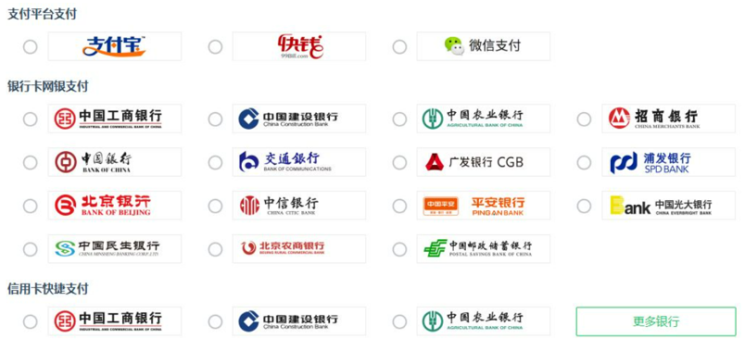
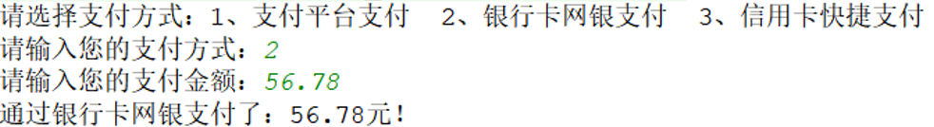
练习题-综合
模拟支付接口
某网站需要开发一个支付功能，需要支持多种支付方式
(支付平台支付、银行卡网银支付、信用卡快捷支付)，如下所示：

Slide 67
public interface Payment {
void pay(double money);
}
public class BankcardPaymentImpl implements Payment{
@Override
public void pay(double money) {
System.out.println("通过银行卡网银支付了:" + money + "元!");
}
}
public class CreditCardPaymentImpl implements Payment {
@Override
public void pay(double money) {
System.out.println("通过信用卡快捷支付:" + money + "元!");
}
}
public class PlatformPaymentImpl implements Payment {
@Override
public void pay(double money) {
System.out.println("通过支付平台支付了:" + money + "元!");
}
}

Slide 68
import java.util.Scanner;
public class Test {
public static void main(String[] args) {
Scanner sc = new Scanner(System.in);
System.out.println("请选择支付方式: 1. 支付平台支付 2. 银行卡网银支付
3. 信用卡快捷支付");
int choice = sc.nextInt();
Payment payment = null;
switch (choice) {
case 1 :
payment = new PlatformPaymentImpl();
break;
case 2:
payment = new BankcardPaymentImpl();
break;
case 3:
payment = new CreditCardPaymentImpl();
break;
}
System.out.println("请输入您的支付金额: ");
double money = sc.nextDouble();
payment.pay(money);
}
}

Slide 69
public class Test {
public static void main(String[] args) {
Scanner sc = new Scanner(System.in);
System.out.println("请选择支付方式: 1. 支付平台支付 2. 银行卡网银支付 3. 信用卡快捷支付");
Boolean flag = true;
while(flag) {
flag = false;
try {
int choice = sc.nextInt();
Payment payment = null;
switch (choice) {
case 1:
payment = new PlatformPaymentImpl();
break;
case 2:
payment = new BankcardPaymentImpl();
break;
case 3:
payment = new CreditCardPaymentImpl();
break;
}
System.out.println("请输入您的支付金额: ");
double money = sc.nextDouble();
payment.pay(money);
} catch (InputMismatchException e) {
System.out.println("输入有误，请重新输入: ");
flag = true;
sc.nextLine();
}
}
}
}

Slide 70
练习题-综合
数组集合
需求：有如下员工信息:
姓名:张三，工资:2000; 姓名:李四，工资:2500; 姓名:王五，工资:3000
姓名:赵六，工资:3500; 姓名:田七，工资:4000
先需要将所有的员工信息都存入ArrayList集合中，并完成如下操作:
1、判断是否有姓名为“王五”的员工，如果有，改名为“王小五”
2、判断是否有姓名为“赵六”的员工，如果有，将其删除
3、给姓名为“田七”的员工，涨500工资

Slide 71
public class Worker {
private String name;
private int salary;
public Worker() {
}
public Worker(String name, int salary) {
this.name = name;
this.salary = salary;
}
public String getName() {
return name;
}
public void setName(String name) {
this.name = name;
}
public int getSalary() {
return salary;
}
public void setSalary(int salary) {
this.salary = salary;
}
}

Slide 72
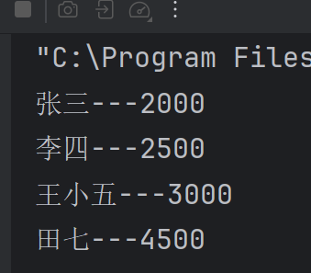
import java.util.ArrayList;
public class Test03 {
public static void main(String[] args) {
// 创建集合对象
ArrayList<Worker> list = new ArrayList<>();
// 创建员工对象并添加到集合中
list.add(new Worker("张三", 2000));
list.add(new Worker("李四", 2500));
list.add(new Worker("王五", 3000));
list.add(new Worker("赵六", 3500));
list.add(new Worker("田七", 4000));
// 判断是否有王五，如果有，改名为王小五；判断是否有赵六，如果有，删除赵六；给田七加500块工资
for (int i = 0; i < list.size(); i++) {
Worker w = list.get(i); //返回列表中指定位置的元素。
if ("王五".equals(w.getName())) {
w.setName("王小五");
list.set(i, w); //用指定元素替换此列表中指定位置的元素。
}
if ("赵六".equals(w.getName())) {
// 注意，一旦删除元素，后面的元素会往前走，索引再加1就会有元素遗漏，所以删除后要--
list.remove(i--);
}
if ("田七".equals(w.getName())) {
w.setSalary(w.getSalary() + 500);
list.set(i, w);
}
}
// 再次遍历查看结果
for (int i = 0; i < list.size(); i++) {
Worker w = list.get(i);
System.out.println(w.getName() + "---" + w.getSalary());
}
}
}

Slide 73
// 再次遍历查看结果
for(Worker w : list) {
System.out.println(w.getName() + " " + w.getSalary());
}
}
}

Slide 74
练习题-综合
输入输出
需求：在D盘中创建文件
在项目中创建FileTest类，在主方法中判断D盘的根目录中是否存在word.txt文件：如果
该文件存在，则删除它；如果该文件不存在，就创建它。

Slide 75
import java.io.File;
public class FileTest {
public static void main(String[] args) {
File file = new File("D:\\word.txt"); // 创建文件对象
if (file.exists()) { // 如果该文件存在
file.delete(); // 将文件删除
System.out.println("文件已删除"); // 输出的提示信息
} else { // 如果文件不存在
try { // try语句块捕捉可能出现的异常
file.createNewFile(); // 创建该文件
System.out.println("文件已创建"); // 输出的提示信息
} catch (Exception e) {
e.printStackTrace();
}
}
}
}

Slide 76
练习题-综合
输入输出
需求：在D盘中创建文件，使用FileWriter类与FileReader类，在D盘根目录下的
word.txt文件中写一句话，然后读取出来输出在控制台上。

Slide 77
import java.io.File;
import java.io.FileReader;
import java.io.FileWriter;
import java.io.IOException;
public class FileReaderDemo {
public static void main(String[] args) {
File file = new File("D:\\word.txt"); // 创建文件对象
try {
FileWriter fw = new FileWriter(file); // 创建字符输出流
String word = "明月几时有，把酒问青天。"; // 写入的字符串
fw.write(word); // 将字符串写入到文件中
fw.close(); // 关闭流
} catch (IOException e) {
e.printStackTrace();
}
try {
FileReader fr = new FileReader(file);// 创建字符输入流
char ch[] = new char[1024]; // 缓存字符数组
int len = fr.read(ch); // 将文件中的字符读入到缓存数组中
System.out.println("文件中的信息是：" + new String(ch, 0, len));// 将字符转为字符串输出
fr.close(); // 关闭流
} catch (IOException e) {
e.printStackTrace();
}
}
}

Slide 78
import java.io.File;
import java.io.FileReader;
import java.io.FileWriter;
import java.io.IOException;
public class FileReaderDemo {
public static void main(String[] args) {
File file = new File("D:\\word.txt"); // 创建文件对象
try(FileWriter fw = new FileWriter(file)) {
String word = "明月几时有，把酒问青天。"; // 写入的字符串
fw.write(word); // 将字符串写入到文件中
} catch (IOException e) {
e.printStackTrace();
}
try(FileReader fr = new FileReader(file)) {
char ch[] = new char[1024]; // 缓存字符数组
int len = fr.read(ch); // 将文件中的字符读入到缓存数组中
System.out.println("文件中的信息是：" + new String(ch, 0, len));// 将字符转为字符串输出
} catch (IOException e) {
e.printStackTrace();
}
}
}

Slide 79
练习题-综合
输入输出
需求：序列化与反序列化一个Book类对象
Book类 属性：书籍名，价格是隐私的；
把书名与价格输出到控制台上

Slide 80
import java.io.Serializable;
public class Book implements Serializable {
private String name;
private Double price;
public Book() {
}
public Book(String name, Double price) {
this.name = name;
this.price = price;
}
public String toString() {
return "Book{" +
"name='" + name + '\'' +
", price=" + price +
'}';
}
}

Slide 81
public class BookOutTest {
public static void main(String[] args) {
//创建对象
Book b1 = new Book("Java", 100.0);
Book b2 = new Book("Python", 80.0);
Book b3 = new Book("C++", 60.0);
//创建文件对象
File file = new File("D:book.dat");
try(ObjectOutputStream oos = new ObjectOutputStream(new FileOutputStream(file))){
//写入对象
oos.writeObject(b1);
oos.writeObject(b2);
oos.writeObject(b3);
} catch (IOException e) {
e.printStackTrace();
}

Slide 82
//反序列化
try (ObjectInputStream ois = new ObjectInputStream(new FileInputStream(file))
) {
//读取对象
Book b11 = (Book) ois.readObject();
Book b22 = (Book) ois.readObject();
Book b33 = (Book) ois.readObject();
//打印对象
System.out.println(b11);
System.out.println(b22);
System.out.println(b33);
} catch (IOException | ClassNotFoundException e) {
e.printStackTrace();
}
}
}

Slide 83
练习题-综合
多线程
需求：（1）创建两个线程，一个线程负责打印数组中的每个元素，
另一个线程负责打印字母；两个线程交替打印。
数组中元素总数为5。
（2）开启两个线程A、B，打印1到10，线程A打印奇数（1、3、5、7、9），
线程B打印偶数（2、4、6、8、10）

